Slide 1
TEKNIK – TEKNIK MANAJEMEN RISIKO (1)
Materi Minggu 5
Louisiani Mansoni I., SE., MM

Slide 2
MATERI PEMBAHASAN (1) :
Alternatif Pengelolaan Risiko
Keputusan Memilih Alternatif Manajemen Risiko

Slide 3
ALTERNATIF PENGELOLAAN RISIKO
Secara umum, alternatif pengelolaan risiko (manajemen risiko) yang bisa dilakukan oleh organisasi/ perusahaan adalah :
Penghindaran Risiko (Risk Avoidance)
Penanggungan atau Penahanan Risiko (Risk Retention)
Pengalihan Risiko (Risk Transfer)

Slide 4
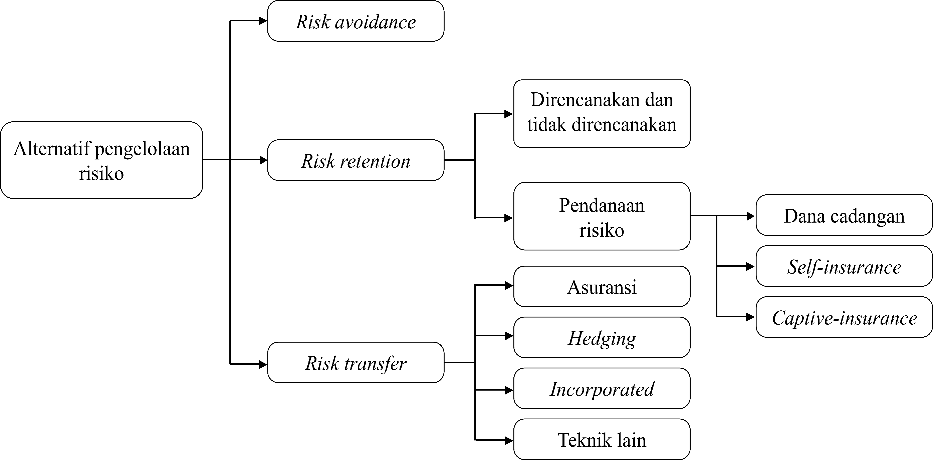

Slide 5
Penghindaran Risiko (Risk Avoidance)
Jika memungkinkan, risiko yang tidak perlu atau risiko yang bisa dihilangkan tanpa ada pengaruh negatif terhadap pencapaian tujuan, bisa dihindari.
Misal : sebuah perusahaan memiliki dua pilihan untuk gudangnya, satu di daerah rawan banjir dan satu lagi di daerah yang aman banjir. Jika segala sesuatunya sama (harga sewanya sama), maka perusahaan seharusnya memilih gudang di daerah yang aman banjir.

Slide 6
Dalam kebanyakan situasi, risiko tidak bisa dihindari. Perusahaan secara sengaja melakukan aktivitas bisnis tertentu untuk memperoleh keuntungan.
Dalam melakukan suatu aktivitas bisnis tertentu, perusahaan akan menghadapi risiko yang berkaitan dengan aktivitas bisnis tersebut. Oleh karenanya risiko semacam itu tidak bisa dihindari.

Slide 7
Penanggungan atau Penahanan Risiko (Risk Retention)
Alternatif lain dari manajemen risiko adalah perusahaan akan menanggung sendiri risiko yang muncul (menahan risiko tersebut atau risk retention).
Jika risiko benar-benar terjadi, maka perusahaan harus menyediakan dana untuk menanggung risiko tersebut.

Slide 8
Risk Retention
Direncanakan & Tidak Direncanakan
Pendanaan Risiko
Dana Cadangan
Self - Insurance
Captive Insurers

Slide 9
Penahanan yang Direncanakan dan Tidak Direncanakan
Penahanan risiko bisa terjadi secara terencana dan tidak terencana.
Jika suatu perusahaan mengevaluasi risiko-risiko yang ada, kemudian memutuskan untuk menahan sebagian atau seluruh risiko, maka perusahaan tersebut menahan risiko dengan terencana.

Slide 10
Pada situasi lain, perusahaan tidak sadar akan risiko yang akan dihadapinya, sehingga perusahaan tidak melakukan apa-apa. Dalam situasi tersebut perusahaan menahan risiko dengan tidak terencana.
Contoh : Perusahaan membuat suatu produk tertentu, tetapi perusahaan tidak menyadari bahwa produk tersebut bisa memunculkan risiko gugatan oleh konsumen terhadap perusahaan, maka perusahaan secara tidak terencana menahan risiko gugatan tersebut.

Slide 11
Pendanaan Risiko yang Ditahan
Risiko yang ditahan bisa didanai dan bisa juga tidak didanai.
Jika perusahaan tidak menetapkan pendanaan yang khusus ditujukan untuk mendanai risiko tertentu, maka apabila risiko tersebut muncul, risiko tersebut tidak didanai.
Contoh : Supermarket tidak mendanai risiko pencurian oleh pembeli. Supermarket tersebut beranggapan bahwa pencurian oleh pembeli merupakan bagian dari bisnis supermarket, sehingga tidak perlu dibuat pendanaan yang khusus. Kehilangan barang akibat pencurian tersebut dimasukan ke dalam biaya operasional.

Slide 12
Jika kerugian yang timbul akibat risiko tersebut sangat besar, maka perusahaan akan mengalami kesulitan apabila harus membiayai kerugian tersebut.
Dalam kondisi seperti ini, perusahaan harus menyediakan dana untuk mendanai risiko.
Pendanaan risiko bisa dilakukan melalui beberapa cara, seperti :
Menyisihkan Dana Cadangan
Self - Insurance
Captive Insurers

Slide 13
Dana Cadangan
Perusahaan menyisihkan dana tertentu secara periodik yang ditujukan untuk membiayai kerugian akibat dari risiko tertentu.
Perusahaan bisa juga menyiapkan dana cadangan dalam bentuk memegang asset yang likuid (misal kas) yang disiapkan untuk membiayai kerugian jika risiko terjadi.
Perusahaan juga bisa membangun akses ke pasar keuangan yang baik sehingga jika terjadi kerugian perusahaan bisa memperoleh dana dari pasar keuangan, meskipun biasanya bank tidak memberikan pinjaman untuk kerugian akibat terjadinya risiko (misal akibat kebakaran).

Slide 14
Self - Insurance
Pengelolaan dana cadangan bisa ditingkatkan lagi menjadi semacam asuransi untuk internal perusahaan sendiri (self-insurance).
Dengan self-insurance, perhitungan dilakukan lebih teliti untuk menentukan berapa besarnya premi yang harus disisihkan, berapa besarnya tanggungan yang bisa diberikan.
Apabila kerugian yang terjadi lebih besar dari tanggungan maksimum, bisa dialihkan ke pihak luar (misal diasuransikan).
Self-insurance bisa dilakukan jika (1) eksposure di perusahaan cukup baik sehingga skala ekonomisnya bisa tercapai, (2) risiko bisa diprediksi dengan baik.

Slide 15
Captive Insurers
Captive insurers dilakukan dengan mendirikan anak perusahaan asuransi yang menjadi bagian dari perusahaan.
Risiko dalam perusahaan bisa diasuransikan ke captive insurers tersebut.
Captive insurers tersebut juga bisa menjual asuransi ke pihak eksternal (perusahaan lain).
Timbul pertanyaan, apakah manfaat captive insurers semacam itu, karena risiko tidak ditransfer ke pihak luar, dengan kata lain risiko masih ditanggung sendiri oleh perusahaan.

Slide 16
Ada beberapa alasan diantaranya :
Di beberapa negara, dengan membuat captive insurers, maka pajak yang dibayarkan menjadi lebih kecil.
Kontrak asuransi menjadi lebih fleksibel karena berurusan dengan pihak internal. Kadang-kadang manajer captive insurers sekaligus menjadi manager risiko perusahaan.

Slide 17
Pengalihan Risiko (Risk Transfer)
Alternatif lain dari manajemen risiko adalah memindahkan risiko ke pihak lain (mentransfer risiko ke pihak lain).
Pihak lain tersebut biasanya mempunyai kemampuan yang lebih baik untuk mengendalikan risiko, baik karena skala ekonomi yang lebih baik sehingga bisa mendiversifikasikan risiko dengan lebih baik atau karena mempunyai keahlian untuk melakukan manajemen risiko dengan lebih baik.

Slide 18
Risk Transfer bisa dilakukan melalui beberapa cara :
Asuransi
Hedging
Incorporated (membentuk perseroan terbatas)
Teknik lainnya

Slide 19
Asuransi
Asuransi merupakan metode transfer risiko yang paling umum, khususnya untuk risiko murni.
Asuransi adalah kontrak perjanjian antara yang diasuransikan (insured) dan perusahaan asuransi (insurer), dimana insurer bersedia memberikan kompensasi atas kerugian yang dialami pihak yang diasuransikan, dan pihak pengasuransi (insurer) memperoleh premi asuransi sebagai balasannya.

Slide 20
Empat hal yang perlu diperhatikan dalam transaksi asuransi :
Perjanjian Kontrak
Pembayaran Premi
Tanggungan (benefit) yang dibayarkan jika terjadi kerugian seperti yang disebutkan dalam kontrak.
Penggabungan (pool) sumberdaya oleh perusahaan asuransi yang diperlukan untuk membayar tanggungan

Slide 21
Bisnis asuransi didasarkan pada prinsip mengumpulkan sumberdaya dan bukan mengumpulkan risiko.
Melalui premi yang diterima oleh perusahaan asuransi, perusahaan bisa mengumpulkan sumberdaya sehingga dapat memperkecil kemungkinan tidak bisa memenuhi kewajibannya.

Slide 22
Risiko yang bisa ditanggung oleh asuransi cukup beragam, misalnya :
Risiko kecelakaan kerja
Risiko kematian
Risiko tabungan tidak terbayar oleh bank (asuransi deposito)
Risiko kebakaran atau kerusakan property.

Slide 23
Hedging
Hedging atau lindung nilai pada dasarnya mentransfer risiko kepada pihak lain yang bisa mengelola risiko dengan lebih baik melalui transaksi instrumen keuangan.
Sebagai contoh, perusahaan Indonesia mempunyai kewajiban untuk membayar cicilan hutang dalam dollar AS tiga bulan mendatang. Perusahaan tersebut menghadapi risiko turunnya nilai Rupiah terhadap Dollar AS.
Jika hal itu terjadi, maka perusahaan tersebut harus menyediakan rupiah yang lebih banyak. Hal ini akan menyebabkan perusahaan tersebut mengalami kesulitan keuangan

Slide 24
Untuk menghindari turunnya nilai rupiah terhadap dollar AS, perusahaan dapat melakukan hedging dengan beberapa cara, misalnya dengan membeli kontrak forward USD atau futures USD dengan posisi long.
Forward USD atau futures USD merupakan instrumen keuangan yang dinamakan instrumen derivative.

Slide 25
Incorporated
Incorporated atau membentuk perseroan terbatas merupakan alternatif transfer risiko, karena kewajiban pemegang saham dalam perseroan terbatas hanya sebatas pada modal yang disetorkan. Kewajiban tersebut tidak akan sampai ke kekayaan pribadi.
Secara efektif, sebagian risiko perusahaan ditransfer ke pihak lain, dalam hal ini biasanya kreditur (pemegang hutang)

Slide 26
Teknik Lainnya
Berikut ini beberapa contoh bagaimana teknik transfer risiko bisa digunakan dalam situasi tertentu.
Misal perusahaan penjual computer notebook ingin menghindari risiko perubahan kurs. Biasanya computer notebook diimpor atau banyak komponennya yang diimpor dari luar negeri. Jika harga ditetapkan dalam rupiah, maka harga akan berfluktuasi mengikuti perubahan kurs.
Biasanya, penjual notebook akan mentransfer risiko perubahan kurs ke pembeli dengan cara menetapkan harga notebook dalam USD, bukan dalam rupiah.

Slide 27
Contoh lain, misalkan PT ABC memperoleh tender untuk membangun gedung tertentu. PT ABC mensubkontrakkan pengerjaan listrik ke PT XYZ. PT ABC akan menyiapkan kontrak yang menyatakan bahwa jika terjadi kerusakan atau kecelakaan yang bersumber dari listrik, maka PT XYZ yang akan menanggung risiko tersebut. Dalam hal ini risiko ditransfer dari PT ABC ke PT XYZ.

Slide 28
KEPUTUSAN MEMILIH ALTERNATIF MANAJEMEN RISIKO
Jika risiko mempunyai frekuensi yang tinggi dengan severity yang rendah, maka alternatif risiko ditahan (risk retention) merupakan alternatif yang paling optimal.
Jika risiko mempunyai frekuensi yang rendah, tetapi severity yang tinggi, maka alternatif risiko ditransfer (risk transfer) merupakan alternatif yang paling optimal.
Jika frekuensi dan severity tinggi, maka perusahaan bisa berpikir untuk menghindari risiko tersebut.

Slide 29
Alternatif Manajemen Risiko
Frekuensi (Probabilitas) | Keseriusan (Severity) | Teknik yang Dipilih
Rendah | Rendah | Ditahan
Tinggi | Rendah | Ditahan
Rendah | Tinggi | Ditransfer
Tinggi | Tinggi | Dihindari

Slide 30
Ilustrasi :
Risiko kebakaran dari perspektif individu mempunyai ciri frekuensi rendah, dengan tingkat severity yang tinggi. Untuk risiko semacam itu, alternatif transfer risiko merupakan alternatif yang optimal. Karena itu akan lebih baik jika individu membeli asuransi dibandingkan menahan risiko tersebut.
Risiko kebanjiran dari perspektif individu mempunyai ciri frekuensi tinggi, dengan tingkat severity yang rendah. Untuk risiko semacam itu, alternatif risiko ditahan akan menjadi alternatif yang dipilih.

Slide 31
MATERI PEMBAHASAN (2) :
Eksposure Risiko dan Pengelolaan Risiko
Pengendalian Risiko

